Slide 1

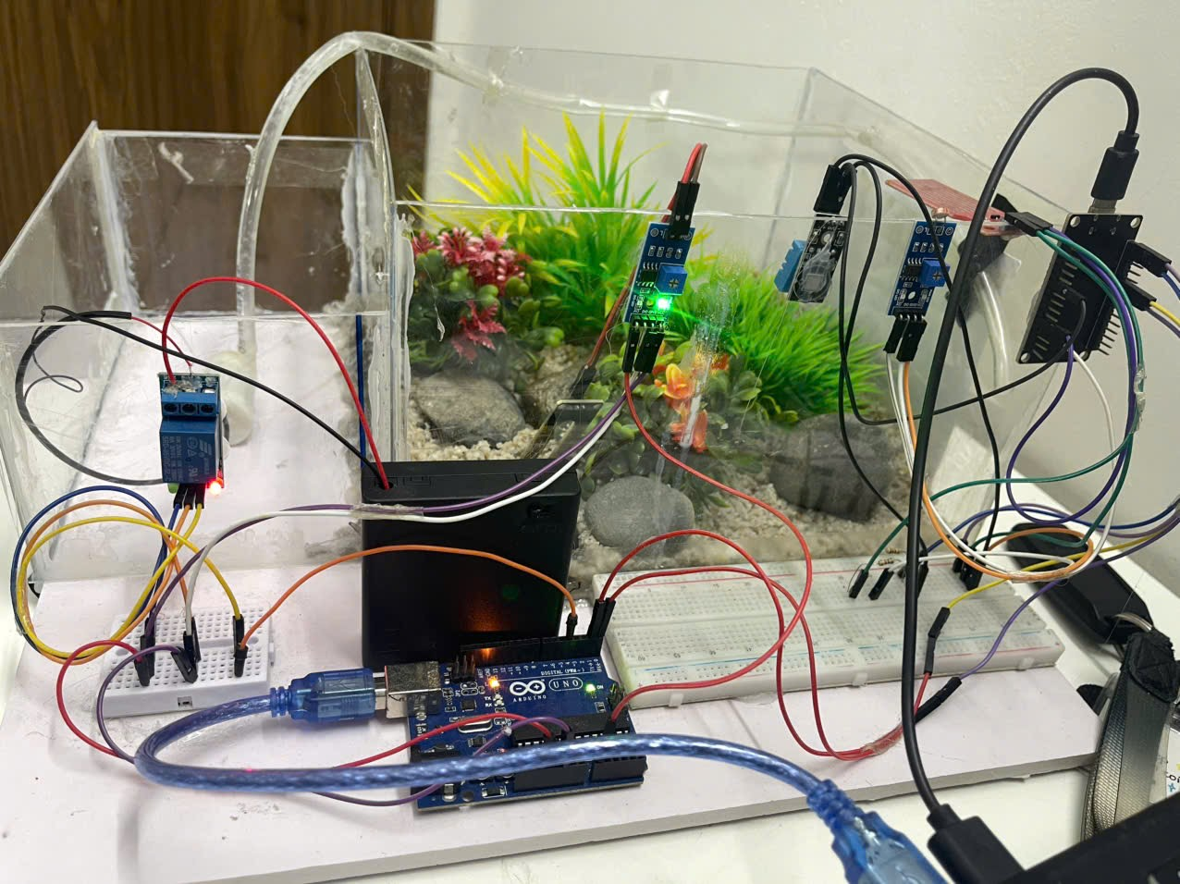

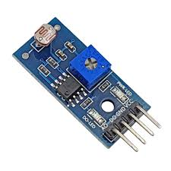
TRƯỜNG ĐẠI HỌC ĐẠI NAM
KHOA CÔNG NGHỆ THÔNG TIN
MÔ HÌNH VƯỜN THÔNG MINH
NGUYỄN QUANG DUY, NGUYỄN SĨ ĐẠI, NGUYỄN MINH QUÂN, ĐÀO ĐÌNH CHÍ
KHOA CÔNG NGHÊ THÔNG TIN
Dainam University, Hanoi, Vietnam
Github:
Ý TƯỞNG CHÍNH
MÔ HÌNH MINH HỌA
Trong bối cảnh đô thị hóa ngày càng nhanh, không gian xanh dần thu hẹp và nhu cầu trồng cây, chăm sóc cây theo cách thuận tiện, tự động và hiệu quả trở nên cần thiết. Ý tưởng xây dựng Khu Vườn Thông Minh (Smart Garden) được hình thành nhằm giải quyết vấn đề này bằng cách ứng dụng công nghệ IoT và tự động hóa vào nông nghiệp quy mô nhỏ.
CÁC THIẾT BỊ SỬ DỤNG
CHỨC NĂNG
Cảm biến sẽ cảm nhận độ ẩm của đất và tự động tắt/ mở. Tương tự như là về tăng giảm nhiệt độ và độ ẩm, nhiệt độ không khí.
ARDUINO UNO
CẢM BIẾN NHIỆT ĐỘ/ĐỘ ẨM DHT11
CẢM BIẾN ĐỘ ẨM ĐẤT
CẢM BIẾN ÁNH SÁNG
VÀ CÒN NHIỀU THIẾT BỊ KHÁC
ESP32 CAM
KẾT LUẬN
Mô hình vườn thông minh đã thực hiện đầy đủ các chức năng giám sát và tự động điều khiển tưới nước, nhiệt độ và môi trường, giúp cây trồng phát triển ổn định và hiệu quả. Hệ thống cho thấy khả năng hoạt động ổn định, trực quan nhờ các cảm biến và màn hình LCD hiển thị liên tục. Mô hình hoàn toàn có thể mở rộng và ứng dụng vào thực tế để hỗ trợ quá trình chăm sóc cây trồng tự động hóa hơn.

